Slide 1
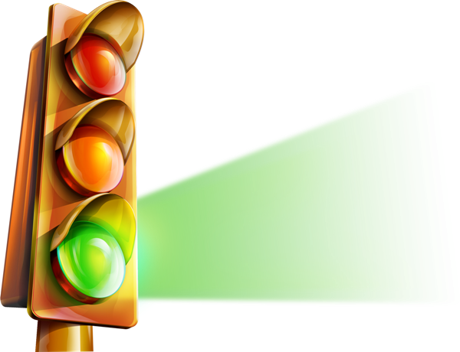
Конкурс ПДД

Slide 2
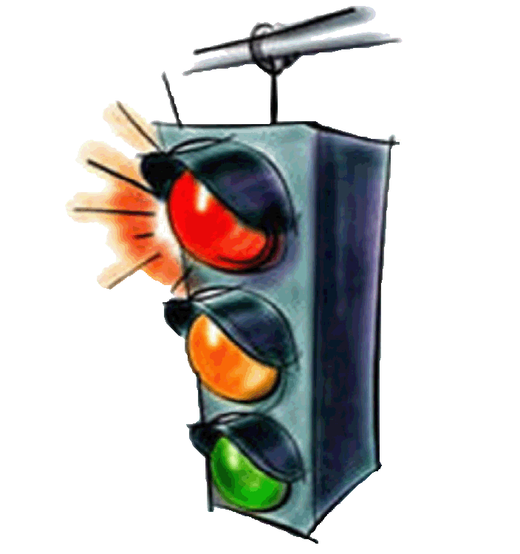
Только вышел я за двор – И увидел светофор. Загорелся красный свет – Нам вперёд дороги нет. Я стою и жду, когда же Можно мне идти, но даже Жёлтый свет, на удивленье. Не даёт мне разрешенья. Говорит мне: - Стой и жди! На зелёный свет - иди! Свет зелёный ярко светит – Проходите смело, дети!

Slide 17
«ВЪЕЗД ЗАПРЕЩЕН» Тормози водитель. Стой! Знак - запрет перед тобой. Самый строгий этот знак, Чтоб не въехал ты впросак. Должен знак ты соблюдать, «Под кирпич» не заезжать.

Slide 20
Дорога Полоса земли видна, Очень важная она. Обустроена смотрите, И на части поделите. Тут трамвайные пути, тротуары впереди, И обочины бывают, нас на отдых приглашают.

Slide 21
Возле площади затор - Поломался светофор: Загорелся желтый свет, А зеленого все нет... Сто машин стоят, гудят - С места тронуться хотят. Три, четыре, пять минут Им проезда не дают.

